Slide 1
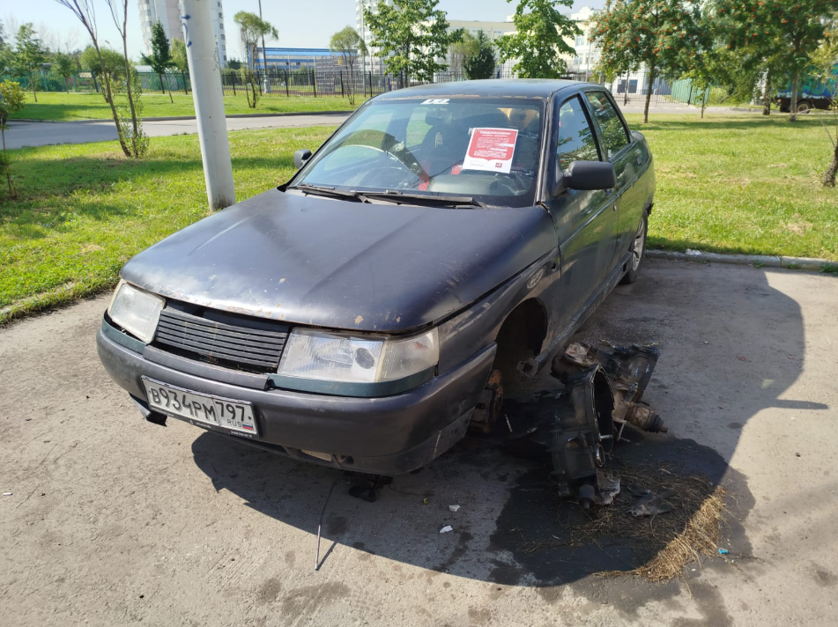
Обнаруженное на территории района Щербинка брошенное, в том числе разукомплектованное транспортное средство (далее – ТС), которое перемещено на специализированную стоянку на временное хранение по адресу: г. Москва, район Вороново, с. Клёново, ул. Школьная, вблизи дома № 1. Брошенное разукомплектованное транспортное средство автомобильВАЗ-2112, государственный регистрационный знак В934РМ797, серого цвета обнаружен по адресу: ул. Маршала Савицкого, д. 8к1.

Slide 2
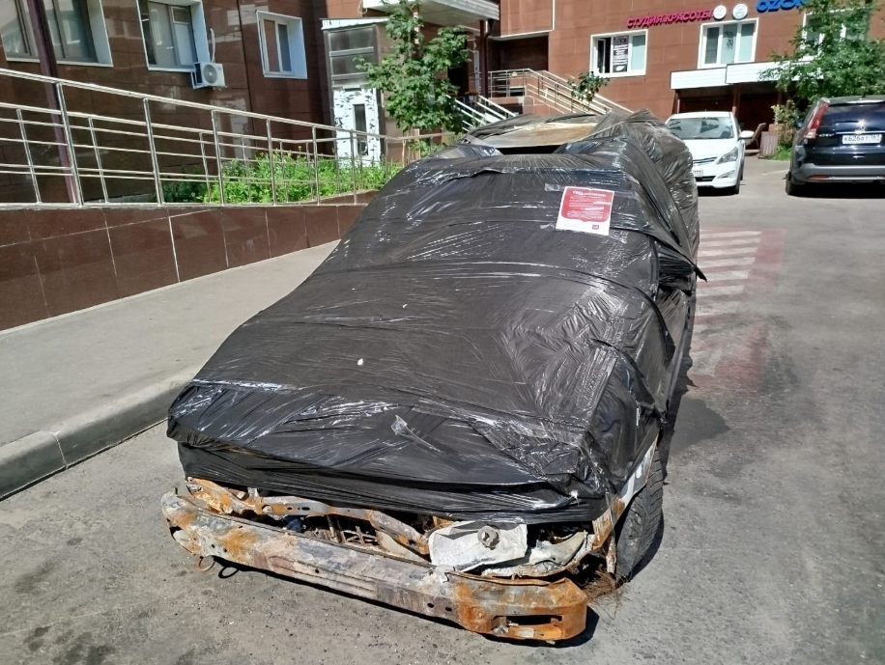
Обнаруженное на территории района Щербинка брошенное, в том числе разукомплектованное транспортное средство (далее – ТС), которое перемещено на специализированную стоянку на временное хранение по адресу: г. Москва, район Вороново, с. Клёново, ул. Школьная, вблизи дома № 1. Брошенное разукомплектованное транспортное средство автомобильВАЗ-2112, государственный регистрационный знак В934РМ797, серого цвета обнаружен по адресу: Микрорайон Южный, д. 7.

